Slide 1
JAVA语言程序设计

Slide 2
第5章 类与对象
5.1 面向对象概述
5.2 类
5.3 方法
5.4 包
5.5 常用修饰符
5.6 案例实践4：单例模式
5.7 对象
5.8 类的继承
5.9 枚举
5.10 案例实践5：简单工程模式

Slide 3
5.1 面向对象概述
产生背景
  面向对象是在结构化设计方法（C语言程序所基于的设计思想）出现了一些问题的背景下产生的。
  1. 与人类惯用思维不一致
  待解决问题所描述的很多事物恰恰是现实世界中客观存在的实体或由人类抽象出来的概念，我们将这些事物称为客体，每种客体都具有一些属性（Property）和行为（Behavior），属性标识了客体的状态，而行为则标识了客体所支持的操作。
  结构化设计方法并不将客体作为一个整体，而是将客体具有的行为抽取出来，并以功能为目标来设计软件系统。这种做法将由客体构成的问题空间映射到由功能模块构成的解空间，背离了人类观察和解决问题的惯用思维，从而降低了软件系统的可理解性。

Slide 4
5.1 面向对象概述
产生背景
  2. 软件难以维护和扩展
  客体的种类是相对稳定的，而客体的行为却是不稳定的。结构化设计方法将观察问题的角度定位于不稳定的行为之上，并将客体的属性和行为分开，使得日后对软件系统进行维护和扩展相当困难，一个微小的需求变更就可能牵连到系统的其它众多部分 ，从而引起现有代码被大面积重写——这对项目的影响是致命的。
  3. 可重用性不足
  可重用性标识着软件系统的可复用能力，是衡量一个软件产品成功与否的重要标志。当今的软件开发领域，人们越来越青睐于使用已有的、可重用的组件来开发新的软件系统，使得软件开发方式由过去的代码级重用发展到现在的组件级组装，从而极大提高了软件开发效率。结构化设计方法的基本单元是模块，而每个模块只是实现特定功能的过程描述，因此，结构化设计方法下的可重用单元只能是模块级——如编写C语言程序时被大量使用的库函数。对于当今的软件行业来说，这种粒度的重用显得微不足道，软件开发者期望的是可重用度更高的组件。

Slide 5
5.1 面向对象概述
相关概念
  1. 面向对象（Object - Oriented）
  从方法学的角度来看，面向对象强调直接以问题域 中客观存在的事物为中心来观察和分析问题，并根据这些事物的本质特点，将它们抽象为对象，作为软件系统的基本组成单元。面向对象使得软件系统直接映射到问题域，保持了问题域中各事物及其相互关系的本来面貌。
  从编程的角度来看，面向对象首先根据用户需求（业务逻辑）抽象出业务对象，然后利用封装、继承和多态等编程手段逐一实现各业务逻辑，最后通过整合，使得软件系统达到高内聚、低耦合的设计目标 。
  内聚是指一个软件模块中各要素彼此的相关程度，高内聚是指一个软件模块只包含相关性很强的代码，它们只负责一项任务，高内聚也被描述为单一责任原则。耦合是指同属于一个软件的不同模块之间的关联程度，多个模块关联越紧密，这些模块的独立性也就越差——对某个模块做了修改，可能会影响到其它模块。是否满足高内聚低耦合是衡量软件设计质量的重要度量。

Slide 6
5.1 面向对象概述
相关概念
  2. 对象（Object）
  对象是人们要进行研究的具体事物（即前述的客体），从最简单的整数到极其复杂的飞机都可看作对象，它不仅能表示现实世界中有形的实体，也能表示无形的（即人脑抽象出来的）规则、计划或事件等。
  从设计者的角度，对象是具有明确责任并能够为其它对象提供服务的实体 ；从编程者的角度，对象是由数据（描述了事物的属性）和作用于数据的操作（体现了事物的行为）构成的整体。
  从用户角度，对象是他们所熟知的现实世界中的具体个体，如“王老师”、“这辆汽车”、“那个窗口”等。

Slide 7
5.1 面向对象概述
相关概念
  3. 类（Class）
  类是人脑对若干具有相同（或相似）属性和行为的对象的抽象，如人们根据认知经验从现实世界中的“这只麻雀”、“那只燕子”等具体对象抽象出了“鸟类”的概念。类与对象的关系是密不可分的，这种关系包括：
  ① 类是对象的抽象，其是一种概念，强调的是对象间的共性，而对象则是类的具体实例（Instance）。对象与类的关系就如同“张三”与“人类”的关系。
  ② 从编程角度看，类是属性和行为的集合，必须先编写类，然后才能创建该类的对象 ，创建对象也称为实例化（Instantiate）对象。
  ③ 可以创建出一个类的多个不同对象，任何对象都至少有一个所属的类。

Slide 8
5.1 面向对象概述
相关概念
  3. 类（Class）
  此外，不同的类之间可能存在着一定的关系，通常有2种：
  ① 特殊与一般：其表达的逻辑是，类A“是一种”（is-a）类B——前者比后者更为具体、特性更为丰富。例如，汽车（类）是一种交通工具（类）。
  ② 整体与部分：其表达的逻辑是，类A“有一个”（has-a）类B——前者包含了后者、后者是前者的一部分。例如，汽车（类）有一个发动机（类）。

Slide 9
5.1 面向对象概述
相关概念
  4. 消息（Message）
  对象之间通过消息进行通信与交互，软件系统就是由成百上千彼此间能传递消息的对象构成的。若对象需要履行自身所支持的某个行为（即完成某个操作），则需要向该对象发送一个消息。
  消息包含了使对象完成操作的全部信息——接受消息的对象（谁来完成操作）、消息的名称（要完成哪个操作）以及消息的相关信息（操作涉及的其它信息）。
  从代码角度来看，发送消息实际上相当于调用某个对象的某个方法并传入相应参数。

Slide 10
5.1 面向对象概述
基本特征
  1. 封装（Encapsulation）
  封装是一种信息隐蔽技术，其将对象的属性和行为封装为一个整体，并使得用户（其它对象）只能看到该对象的外部接口（对象暴露给外部的行为说明），而对象的内部实现（对象的属性以及行为的具体实现细节）对用户则是不可见的。
  面向对象中的类是封装良好的模块。封装所带来的最大好处是降低了软件系统的耦合程度，当外部接口涉及的行为的实现细节发生了变化，只要接口不变，则使用该接口的那些对象也不需要做任何修改。
  【开车的例子】

Slide 11
5.1 面向对象概述
基本特征
  2. 继承（Inheritance）
  有些类之间存在着特殊与一般的关系，面向对象通过继承来表达这样的关系，其中，一般类称为父类，特殊类称为子类。即使未给子类指定任何属性和行为，其仍具有父类的全部属性和行为。
  【汽车类】继承【交通工具类】
  继承具有传递性——若类A继承了类B、类B继承了类C，则可以称类A也继承了类C，为示区别，前者称为直接继承，后者称为间接继承。
  继承可分为单继承和多继承，前者指类只有一个父类，后者指类具有多个父类。

Slide 12
5.1 面向对象概述
基本特征
  2. 继承（Inheritance）
  继承极大地提升了软件代码的可重用性和软件系统的可扩展性，同时使得设计出符合OCP原则 的软件系统成为可能。
  OCP（Open-Closed Principle，开-闭原则）是指“一个软件实体应当对扩展开放，而对修改关闭”，其表达的真正含义是“设计良好的软件系统应允许增加新的功能需求，但增加的方式不是通过修改现有的模块（类），而是通过增加新的模块（类）做到的”。提出OCP原则的原因很明显——修改现有模块很可能导致那些与被修改模块有关联的、本来正常的模块出现问题，而增加模块则不会。

Slide 13
5.1 面向对象概述
基本特征
  3. 多态（Polymiorphism）
  多态是指类的某个行为具有不同的表现形态，具体可分为2种级别：
  ① 一个类中：一个类的多个行为具有相同的名称，但各自要处理的数据类型不同。
  ② 多个类中：父类的某个行为在其各个子类中具有不同的实现方式。

Slide 14
5.1 面向对象概述
基本特征
  3. 多态（Polymiorphism）
  【设计一个能够绘制不同形状的类】
  方案一：定义一个Painter类，考虑到不同形状的绘制细节各有差异，故让Painter类包含若干名为draw的行为，并使这些同名的行为接收不同的形状（如Square、Triangle等）。此时，Painter类的draw行为对于不同的形状具有不同的表现形态。
  缺点：违背OCP原则。
  方案二：
  ① 定义一个父类Shape，其具有唯一的draw行为，该行为不需要任何额外信息，也不指定任何的绘制细节——因为不知道具体的形状是什么，故而无法绘制。
  ② 使Square、Triangle等类继承Shape，并指定父类draw行为的绘制细节——因为子类是具体的形状，知道如何绘制自身。
  ③ 当要求绘制新的形状（如Circle）时，定义出新的Circle类（同样使其继承Shape），并指定父类draw行为的绘制细节。
  父类Shape的draw行为在其各个子类中具有不同的表现形态。

Slide 15
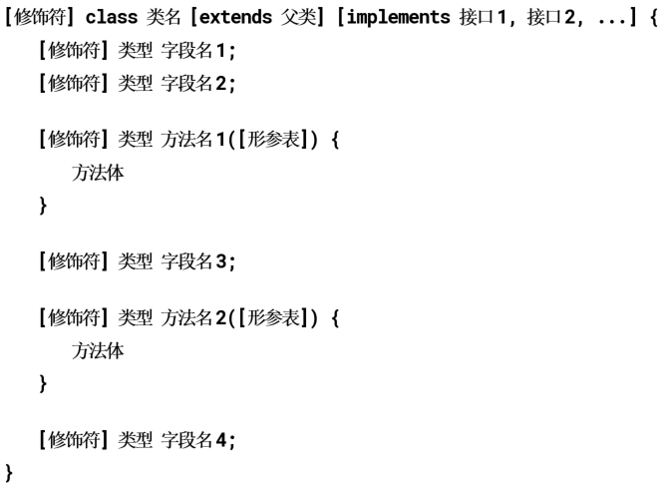
5.2 类
类的定义格式
  类包含属性和行为，从代码的角度看，属性通常被称为成员变量 (Member Variable) 或字段 (Field) ，而行为则通常被称为成员方法 (Member Method，简称方法)，字段和方法统称为类的成员。

Slide 16
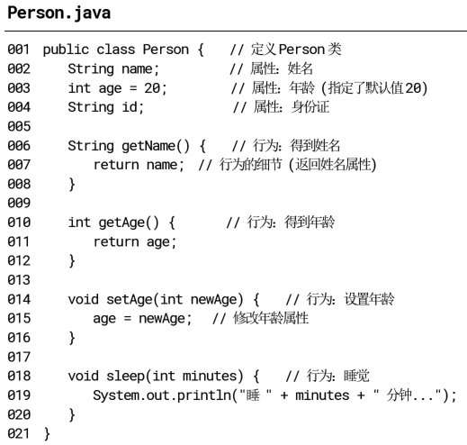
5.2 类
类的定义格式
  一个源文件通常只包含一个类，且源文件名必须与类名严格一致 ，编译得到的class文件与源文件名相同。一个源文件也可以包含多个类，通常这些类之间是平行的，此时的源文件名必须与被public关键字修饰的那个类名严格，编译后将得到多个class文件，文件名分别与每个类名相同。
  C/C++等语言允许将源文件命名为如1、aaa这样无意义（但合法）的名字，Java从语法层面对源文件的命名作出了限制。这样仅从源文件名（或class文件名）就可以大致知道文件中类的含义和功能而不用打开文件（前提是类的命名是合适的），这在一定程度上提高了软件的可管理性。

Slide 17
5.2 类
变量的作用域
  作用域 (Scope) 是指一个变量起作用的范围，即允许在类的哪些位置访问该变量。
  1. 局部变量的作用域
  局部变量（Local Variable，也称本地变量）定义在方法的内部。
  ① 方法体中定义的变量：其作用域从定义处至方法结束。
  ② 语句块中定义的变量：其作用域从定义处至语句块结束。
  ③ 方法的形参（见下节）：其作用域是整个方法体。
  2. 字段的作用域
  与C语言中的全局变量（Global Variable）不同，字段的作用域是整个类体而并非从定义处开始（字段间的访问除外）。因此，字段可以被类中的任何方法访问，不论该字段是定义在这些方法之前还是之后。
  【例5.2】

Slide 18

5.3 方法
方法定义
  方法必须先定义再调用，Java的方法与C的函数非常类似。
  1. 方法的定义描述了操作，而操作可能需要一些数据，这些数据的类型和名称通过形式参数（Formal Parameters，简称形参）指定。每个形参都要被指定类型和名称，彼此用逗号隔开，构成形参表。
  2. 方法可以没有形参（此时称为无参方法），也可以有多个形参。无论参数个数多少，方法名后的圆括号必不可少。
  3. 圆括号后以一对花括号括起来的内容称为方法体（Method Body），其描述了操作的细节，由局部变量的定义、语句及语句块组成。方法体可以为空（即方法未作任何操作），但其外的一对花括号必不可少。

Slide 19
5.3 方法
方法定义
  方法必须先定义再调用，Java的方法与C的函数非常类似。
  4. 一个类的各个方法彼此间是平行的，不能在方法内部定义另一个方法（即方法定义不能嵌套）。方法在类中的先后位置对程序的执行没有影响。
  5. 方法执行完毕后，可能需要带回一个结果，该结果的类型以方法名左边的返回类型指定。若方法不带回任何结果，则返回类型必须以void关键字代替，不能省略 。
  任何一个Java独立应用程序对应的多个类中，有且仅有一个名为main的方法（返回类型为void，形参是一个字符串数组），该方法所在的类称为主类。main方法是程序的启动入口，即程序总是从main方法开始执行，无论该方法位于类的什么位置。

Slide 20
5.3 方法
return语句
  某些方法在执行过程中，若满足一定条件，需要立即结束方法的执行，还有些方法需要在方法结束的同时带回一个结果。
  1. return是关键字，其意义是结束所在方法的执行并返回一个结果。return语句会改变程序的执行流程，属于流程控制语句，
  2. 返回类型为void的方法可以不含return语句（方法体执行完毕，方法便结束了），若含，则return后不能跟任何内容而直接以分号结尾。
  3. 返回类型不是void的方法至少要含一条return语句，且return后必须跟一个表达式以作为返回结果，并以分号结尾。对于含有分支结构的方法体，不论执行的是哪条分支，都要确保方法结束时会返回一个值。

Slide 21
5.3 方法
return语句
  某些方法在执行过程中，若满足一定条件，需要立即结束方法的执行，还有些方法需要在方法结束的同时带回一个结果。
  4. 表达式可以用圆括号括起来，否则，其与return之间至少要有一个空格。
  5. return后表达式值的类型应尽量与方法的返回类型一致，若不一致，系统会试图将表达式的值转换为方法的返回类型，若不能转换则报错。
  6. 方法体可以含有多条return语句，但它们彼此是互斥的，即一旦执行了其中一条，方法立即结束。

Slide 22
5.3 方法
方法调用
  某些方法在执行过程中，若满足一定条件，需要立即结束方法的执行，还有些方法需要在方法结束的同时带回一个结果。
  1. 方法调用代码所在的方法称为主调方法，被调用的方法则称为被调方法。
  2. 调用方法时，直接给出方法名，并在其后的圆括号内给出需要操作的实际数据，这些数据称为实际参数（Actual Parameters，简称实参）。实参不需要被指定类型，多个实参彼此用逗号隔开，构成实参表。
  3. 实参必须具有确切的值，通常是常量或变量，也可以是表达式或具有返回值的函数调用代码等。

Slide 23
5.3 方法
【例5.3】
方法调用
  某些方法在执行过程中，若满足一定条件，需要立即结束方法的执行，还有些方法需要在方法结束的同时带回一个结果。
  4. 实参的个数应与方法定义处的形参个数严格一致，并且每个实参的类型也应尽量与其对应的形参类型一致，若不一致，系统会试图将实参转换为对应的形参类型，若不能转换则报错。对于无参方法，方法名后的圆括号也必不可少。
  5. 方法调用时，系统会将各实参的值依次传递给对应的形参，然后将程序的执行流程转到被调方法，被调方法执行结束后，将返回主调方法的调用代码处继续执行。
  6. 对于返回类型不是void的方法，可以将方法调用代码直接作为其它表达式的操作数，或作为其它方法调用的实参（即方法调用可以嵌套）。
  7. 与C语言不同，在Java中可以直接调用位于主调方法之后的方法，而不需要在调用代码前加上被调函数的原型声明。

Slide 24
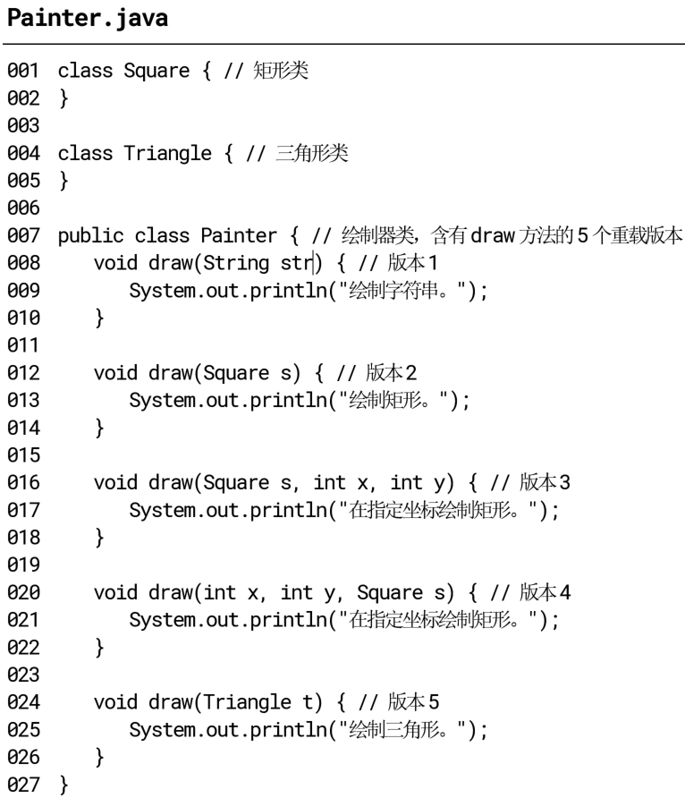
5.3 方法
方法重载
  Java允许类具有多个同名的方法，但这些方法的形参不尽相同，这称为方法的重载（Overload）。

Slide 25
5.3 方法
方法重载
  1. 方法名相同的方法才是重载方法，但形参个数和类型不能完全相同。
  2. 不允许具有多个名称和形参完全相同的方法，即使它们的返回类型不同也不行。
  3. 方法调用时，会根据实参的个数和类型来决定调用哪个重载方法 。
  有时，各重载方法中没有任何一个方法的形参类型与实参类型完全相同，此时调用的是具有比实参类型稍“大”的形参对应的那个方法。例如，方法m的3个重载版本的形参分别是byte、int和long型，则m(‘A’)调用的是形参为int型的那个方法。

Slide 26
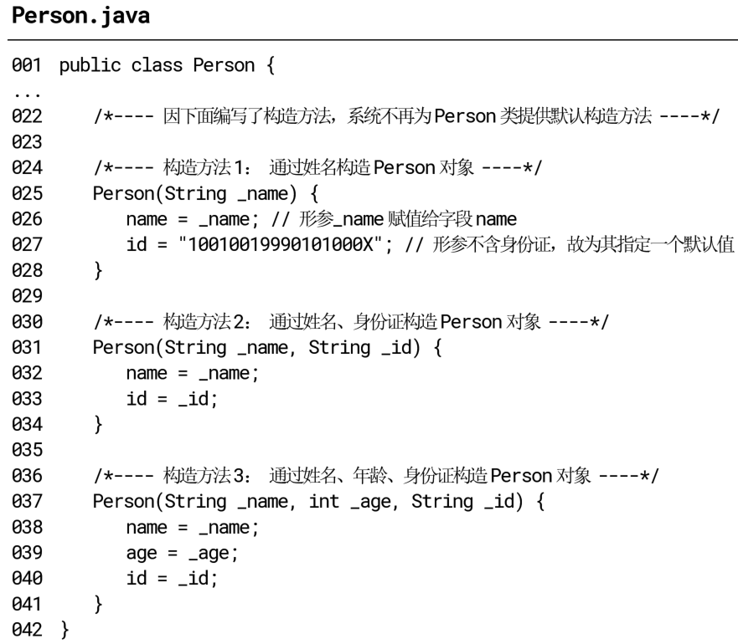
5.3 方法
构造方法
  Java通过构造方法（Constructor，也称构造器）来创建对象。构造方法专门用于创建对象 ，其并不像常规方法那样代表着类的行为

Slide 27
5.3 方法
构造方法
  1. 构造方法的名称必须与类名严格一致，且没有返回类型——连void关键字都没有，如上述代码第24、31、37行。
  2. 构造方法也可以有多个重载的版本，其中，包含全部字段的构造方法称为完全构造方法，如第37行开始的构造方法。不带任何参数的构造方法称为默认构造方法或无参构造方法，对于上述Person类则没有。
  3. 若类不含任何构造方法，则系统自动为该类提供一个默认构造方法。反过来说，只要编写了任何一个构造方法，系统就不会提供默认构造方法，如上述Person类。
  4. 构造方法不允许使用除访问权限修饰符之外的其它任何修饰符。
  5. 通常使用new关键字调用构造方法。

Slide 28
5.3 方法
构造方法
  调用构造方法：【ConstructorDemo.java】
  1. 创建了对象之后，一般要将其赋给相应类型的变量，后者称为对象名，如第6、7、8、12行中的p1、p2、p3、demo。以后可以通过“对象名.字段名”和“对象名.方法名(实参表)”的形式访问对象的字段和方法，其中的“.”是成员访问运算符。如第18、19、20行等。
  2. 没有对象名的对象称为匿名（Anonymous）对象，其只能被使用一次，如第24行。
  3. 尽管ConstructorDemo类用到了Person类，但无需先编译Person.java文件——编译ConstructorDemo.java时，将自动编译Person.java。

Slide 29
5.3 方法
this关键字
  this关键字只能用于方法内部，其表示当前对象，即调用this所在方法的那个对象。this关键字通常用于以下3种场合。
  1. 访问字段和方法
  ① 当字段与局部变量未重名时，在方法内可以直接访问字段，如上小节Person类中的第25行。但加上this可以增加代码的可读性，如该行可以改为“this . name = _name”，以强调赋值运算符左侧表示的是字段。
  ② 若字段与局部变量重名，则必须通过this访问字段。例如，若将第24行的形参改为name——与字段name重名，则第25行必须改为“this . name = name”—— 赋值运算符左侧是字段name，右侧是形参name 。
  ③ 调用同一个类的方法m时，可以直接调用，也可以加上this以增加代码可读性，如“this . m(实参表)”。

Slide 30

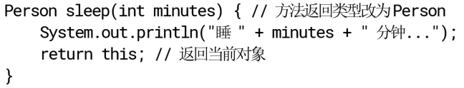
5.3 方法
this关键字
  2. 在构造方法中调用其它构造方法
  以this关键字调用本类构造方法的语句只能出现在构造方法中，且必须作为构造方法的第一条语句。
  3. 返回当前对象
  可以将this关键字放在return之后——返回当前对象。

Slide 31

5.3 方法
变长参数方法
  C语言的printf库函数的参数个数其实就是不确定的——在调用时，可以传入任何个数的实参。
  stdio.h文件中printf 的函数原型声明：
  从JDK 5.0开始，Java也提供了类似的机制——可以定义形参个数不固定的方法，这样的方法称为变长参数（Variable Arguments ）方法。

Slide 32
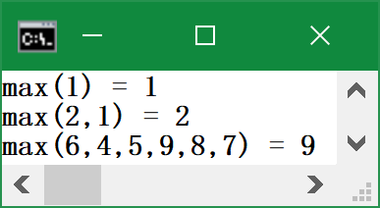
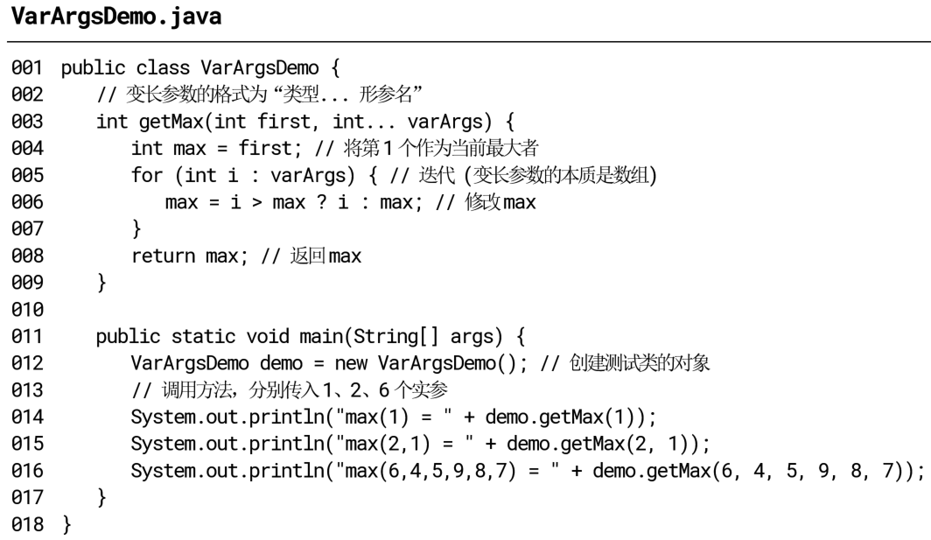
5.3 方法
变长参数方法

Slide 33
5.3 方法
变长参数方法
  1. 变长参数只能出现在方法的形参中，不能将其定义为变量或字段。
  2. 一个方法只能有一个变长参数，且变长参数必须是方法的最后一个形参。
  3. 变长参数实际上会被编译器转换为数组。
  4. 若重载的方法中，有些含有变长参数，有些没有，并且它们都能匹配某个方法调用中的实参，则优先调用没有变长参数的方法。例如，若在上述程序中增加“int getMax(int first)”方法，则14行调用的将是此增加的方法。
  5. 若重载的方法均含有变长参数，并且它们都能匹配某个方法调用中的实参，则该调用存在语法错误——编译器不知道调用的是哪个方法。例如，若在上述程序中增加“int getMax(int ... varArgs)”方法，则14~16行中的方法调用均有错误。

Slide 34
5.3 方法
native方法
  选讲或自行补全。

Slide 35
5.4 包
包的概念
  根据功能将多个类组织到不同的目录下，这些目录被称为包（Package）。
  1. 位于同一包下的多个类之间具有一定的联系，方便了项目的管理。
  2. 每个类都隶属于一个包，不同包可以含有同名类，利于类的多版本维护。
  3. 便于编程者快速找到一个类。例如，与I/O相关的类均位于java.io包下。
  4. 包提供了某种级别的访问权限控制，具体见下节。
  包是一个相对路径，其与存放所有源文件的根目录有关。

Slide 36
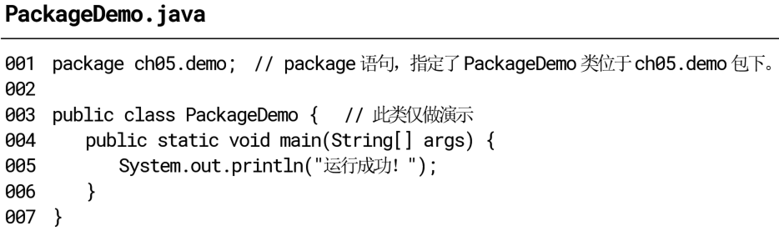
5.4 包
package语句
  类所在的包并不是通过将源文件存放到某个目录做到的，而是由代码指定，这样的代码称为package（打包）语句。
  【例5.10】 将PackageDemo类组织到ch05.demo包下。

Slide 37
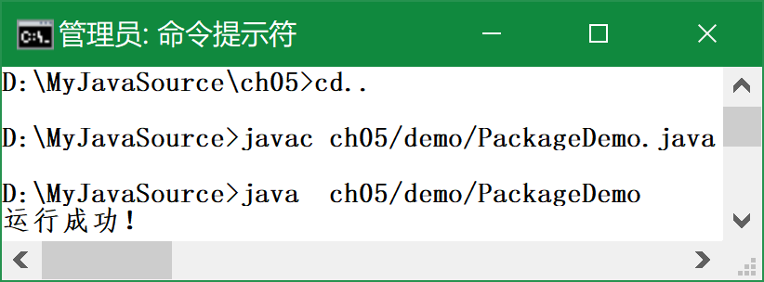
5.4 包
package语句
  1. package后的包名可以是多级包名，各级间通过“.”分隔，每级包名应是合法的标识符，并尽量遵守相应的命名惯例（表2-4）。
  2. 类可以不含package语句，此时的类属于默认包，但一般不推荐这样做，即每个类都要有一条package语句，以显式指定其所在的包名。
  3. 一个源文件最多只有1条package语句，且必须位于第1行，以分号结尾。
  指定了包名之后，还必须将源文件存放到与包名相对应的目录下，并使用如下格式编译。

Slide 38
5.4 包
import语句
  import语句用于引入某些包下的类，以便程序直接使用这些类。
  【例6.11】
  1. import语句也以分号结尾，紧跟在package语句之后，可以有零至多条。
  2. 若要引入一个包下的所有类（不包括子包下的类），可使用通配符“*”，但这种引入方式会降低编译性能，因此不推荐，如第5、7行。
  3. java.lang包是Java的核心包，包名中的lang即language（语言）。任何类都可以不引入该包而直接使用其下的类，如第13行。

Slide 39
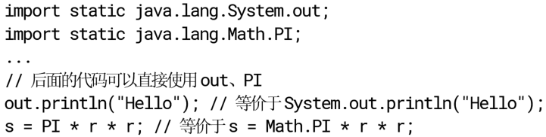
5.4 包
import语句
  4. 与正在编写的类处于同一包的那些类不需要被引入，可以直接使用它们。
  5. 为避免冲突，不同包下的同名类只能引入一个，其余类必须通过完全限定名（即带完整包名的类）的形式来访问，如第4、14、16行。
  6.可以使用带static关键字的import语句导入静态字段（见下节），例如：
  在使用IDE编写程序时，通常不需要手工输入各import语句，而是直接输入需要使用的类的前几个字母 (或将光标置于这些字母的右侧)，并按下某个快捷键，IDE会列出所有在当前位置可用的、以这些字母开头的类，当用户从中选择了某个类后，IDE会自动添加相应的import语句。

Slide 40
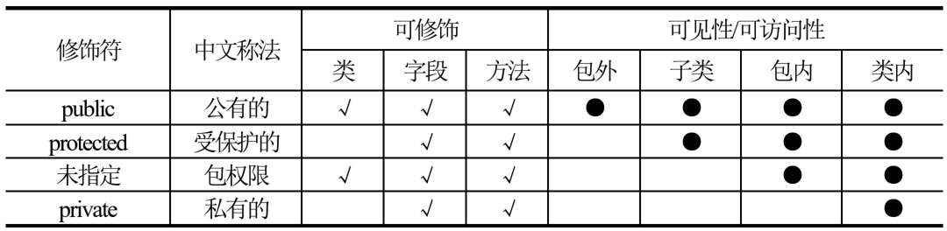
5.5 常用修饰符
  修饰符（Modifier）实际上是一些可选的关键字，主要用以修饰类、字段和方法的特性。Java的修饰符可分为2类——访问权限修饰符和非访问权限修饰符。
访问权限修饰符
  指定类的某些字段和方法只能被特定位置的代码访问。

Slide 41
5.5 常用修饰符
访问权限修饰符
  1. 权限访问修饰符修饰的是类、字段和方法的可“被”访问性，即谁能看到它们。
  2. 未指定任何权限访问修饰符时，则具有默认权限或称包权限。
  3. protected和private不能修饰类（仅指外部类）。
  4. 出于安全考虑，在满足要求的前提下，尽量使用权限小的修饰符。

Slide 42
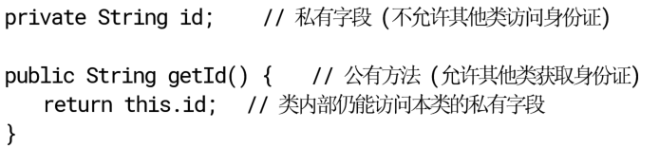
5.5 常用修饰符
访问权限修饰符
  5. 字段尽量使用private修饰，然后编写对字段进行读写的方法 ，并采用合适修饰符有选择地公开这些方法。
  访问权限修饰符与面向对象理论有着紧密的联系，前者基于的核心思想是“让用户无法碰触他们不该碰触的东西”。
  类的编写者可以有选择地公开类的某些行为（即接口），对于那些未公开的（即不可见的）行为，用户无需关注，也无法关注，这不仅提高了代码的安全性，同时降低了使用难度。通过访问权限修饰符对用户公开接口、隐藏实现，使得行为实现细节的改变不会影响到行为的使用者。
  一个源文件可以定义多个类，但其中只能有一个类是以public修饰的，且源文件名要与该类严格一致。

Slide 43
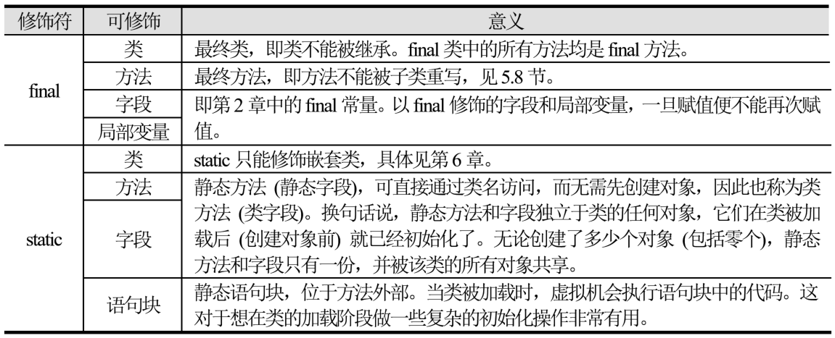
5.5 常用修饰符
final和static
  【5.12】
  因this关键字代表当前对象，故其不能出现在静态方法或静态语句块中。

Slide 44
5.6 案例实践4：单例模式
设计模式
  设计模式 (Design Pattern) 是一套关于软件项目的最佳实践与良好经验的总结，其关注的是软件在设计层面上的问题。设计模式与使用的具体编程语言无关——其并不告诉人们具体如何编写代码，而是描述软件系统中普遍存在的各种问题的最佳设计方案。无论是初学者，还是具有丰富经验的开发者，遵循并合理使用这些方案将极大提升软件代码的可理解性、可重用性和可扩展性。
  以Erich Gamma为首的4个专家 (Gang of Four，俗称四人组或GoF) 在《设计模式：可重用的面向对象软件元素》一书中首次将设计模式提升到理论高度，并提出了23种基本的设计模式，它们对此后二十余年的面向对象软件设计产生了深远影响。事实上，现今流行的众多开发框架 (Framework，如Java平台下被广泛使用的Struts/SpringMVC、Hibernate/MyBatis、Spring/SpringBoot等) 都使用到了多种设计模式，学习设计模式有助于快速掌握和深入理解这些框架的工作原理。

Slide 45
5.6 案例实践4：单例模式
单例模式
  单例模式有3个要点：①确保类只有唯一的实例（即对象）；②自动创建该唯一实例；③能向外界提供该唯一实例。
  1. 实现要点①的关键是将类的构造方法设为私有的，以防止外界调用。
  2. 对于要点②，考虑到一个类只被虚拟机加载一次，因此可以类在加载阶段调用一次构造方法，这能通过静态字段或语句块做到。另一种方式是按需创建以提高性能——在外界首次需要对象时，才调用构造方法，此后则不再调用。
  3. 因外界无法通过构造方法创建对象，故类还应提供一个静态方法返回之前创建的对象并向外界公开，以实现要点③。
  【案例实践4】

Slide 46
5.7 对象
对象的初始化
  1. 直接赋值
  声明字段的同时显式赋以初值，若在创建对象时未修改该字段，则每个对象的该字段都具有相同的初值。
  2. 使用默认值
  且同一个字段在多个对象中往往需要不同的值，因此，声明字段的同时赋以初值并没有太大意义，但让字段具有不确定的值则会带来潜在的安全问题。因此，Java允许只声明字段而不赋以初值（以final修饰的字段除外），但会为每个字段提供一个默认值。对于基本类型，默认值如表2-1所示，对于对象类型，默认值则为关键字null——空对象。

Slide 47
5.7 对象
对象的初始化
  3. 通过构造方法
  可以在构造方法中为字段赋值，这种初始化方式具有更大的灵活性，是最为常用的对象初始化方式。若同时使用了方式1与此种方式，则方式1所做的初始化会被覆盖——因为构造方法后执行。
  4. 通过静态语句块
  可以在静态语句块中对静态字段赋以初值。因静态语句块是在类的加载阶段（创建对象前）执行的，因此，此种方式实际上是初始化类而非对象。

Slide 48
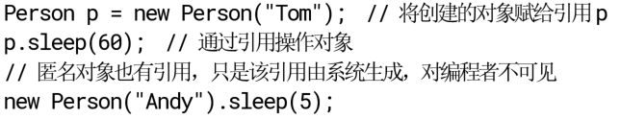
5.7 对象
对象的引用
  Java从语法层面取消了C/C++中的指针类型，取而代之的是引用（Reference） ，即前述的对象名。在Java中，通过对象的引用来操作对象。
  引用可以单独存在而不与任何对象关联，此时的引用称为空引用——被赋以null ，空引用不指向任何对象。操作空引用将发生运行时错误（注意不是语法错误），例如：

Slide 49
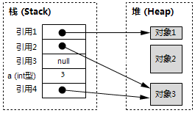
5.7 对象
栈和堆
  栈（Stack）和堆（Heap）是程序对内存的逻辑划分，分别用于存放不同的数据。与C++不同，Java自动管理栈和堆，编程者不能通过代码显式地设置栈或堆。
  Java将基本类型的数据以及对象的引用存放于栈中，将对象存放于堆——内存的动态存储区中。

Slide 50
5.7 对象
【例5.13】
参数传递
  方法调用时，实参要向形参传递数据：
  1. 对于基本类型的参数，传递的是值，形参得到实参值的拷贝。
  2. 对于对象类型，传递的是引用 ，形参得到实参引用而非其指向的对象的拷贝。
  之所以将参数传递划分为传值和传引用，是因为二者有着明显不同的效果：
  1. 对于值传递，由于形参与实参各自占据着不同的内存单元，因此，若在方法内修改形参，并不会影响实参原来的值。
  2. 对于引用传递，尽管形参与实参也占据着不同的内存单元，但它们指向的是同一个对象，换句话说，此时的形参与实参只是同一对象的不同别名。因此，若在方法内修改形参指向的对象（注意不是修改形参），实际上修改的是实参指向的对象（注意不是实参）。

Slide 51
5.7 对象
垃圾回收
  对象被使用完后，应当释放其所占的内存单元，以使这些内存可被分配给将来创建的对象，这一过程在Java中被称为垃圾回收（Garbage Collection，简称GC），由垃圾回收器负责完成。
  1. 自动性
  虚拟机会启动一个系统级线程（见第12章），并由该线程自动监视程序中对象的状态，一旦对象变为无用的，垃圾回收器便会在合适时机回收这些对象占据的内存。
  2. 不可预知性
  负责垃圾回收的线程受到各种运行环境的影响，如CPU的调度时机、可用内存的容量等，因此，虚拟机执行垃圾回收的准确时间点是无法预知的 。换句话说，对象一旦成为垃圾，其所占内存不一定被立刻回收，极端情况下，甚至可能根本不被回收（程序结束时，由操作系统回收）。

Slide 52
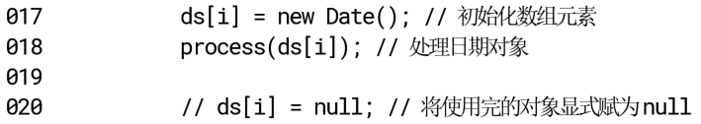

5.7 对象
垃圾回收
  编程者能够参与垃圾回收的唯一方式是显式调用System类的静态方法gc——请求虚拟机执行垃圾回收，即便如此，虚拟机是否响应请求以及响应的准确时机仍无法预知。
  可以通过某些良好的编程习惯使对象尽量满足垃圾回收的条件：
  1. 将使用完的引用显式赋为null，如：
  2. 复用之前的引用，如：

Slide 53

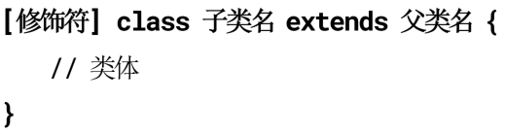
5.8 类的继承
继承的语法与图形化表示
  1. 继承实际上描述了类之间的“is-a”关系，即子类一定“是一种”父类。也就是说，子类对象可以赋给父类引用 ，而不会有语法错误，反之则不然——父类对象不一定“是一种”子类对象。
  2. Java只支持单继承，即一个类只能有一个父类。若未显式指定父类，则类默认继承自java.lang包下的Object类。也就是说，Java中的所有类都是Object类的直接或间接子类，因此，Object类被称为根类。

Slide 54
5.8 类的继承
【例5.15】
继承的语法与图形化表示
  3. 子类不会拥有父类中以private修饰的字段和方法。对于以public或protected修饰的字段和方法，不论子类是否与父类同属一个包，子类都拥有它们。对于默认权限的字段和方法，只有子类与父类同属一个包，子类才拥有它们。
  4. 以final修饰的类不能被继承。
  5. 子类不会自动拥有父类的构造方法。例如，若父类Person具有Person(String)构造方法，不意味着子类Student也拥有Student(String)构造方法。

Slide 55

5.8 类的继承
super关键字
  super关键字允许子类访问父类的字段或方法（特别是当子类定义了父类中已定义的字段或方法时），此时。super实际上代表着父类对象的引用。
  1. 访问父类的字段或方法
  2. 调用父类的构造方法
  super关键字与this非常类似：①以super调用父类构造方法的语句必须作为构造方法的第一条语句。②super关键字不能出现在静态方法或静态语句块中。

Slide 56
5.8 类的继承
构造方法的调用顺序
  当调用子类的构造方法时，若子类的构造方法未通过super（或this）语句显式调用父类（或本类）的构造方法（即第1条语句不是super或this语句），则系统会自动先调用父类的无参构造方法，若父类不具有无参构造方法则报错。
  【例5.16】

Slide 57
5.8 类的继承
方法重写与运行时多态
  有时，从父类继承而来的方法或许不能满足子类的需要，此时子类可以重新定义父类的方法，这称为方法重写（Override，或称覆盖） 。若子类重写了父类的方法，则此后通过子类对象调用该方法时，访问的是子类而非父类的方法——相当于父类的方法被隐藏了。实际上，多个具有继承关系的类的多态性正是以方法重写的形式体现的。
  【例5.17】
  1. 子类重写父类方法时，方法名、形参表以及返回类型必须与父类方法严格一致，否则就不是重写，而是子类定义新的与父类无关的方法。
  2. 子类方法的访问权限可以与父类方法不一致，但不能比父类被重写方法的权限低。
  3. 子类不能重写父类中以final或static修饰的方法。
  4. 子类若想调用父类被重写的方法，必须通过super关键字。

Slide 58
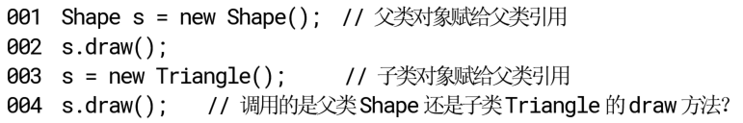
5.8 类的继承
方法重写与运行时多态
  Java允许将子类对象赋给父类引用，若此时调用父类的某个方法，由于该方法可能被子类重写了——显然无法在编译时确定到底调用的是父类还是子类的方法，例如：
  对于第2行，毫无疑问调用的是Shape类的draw方法，那第4行呢？若子类Triangle重写了父类Shape的draw方法，则第4行调用的是子类Triangle的draw方法，否则调用的仍是父类Shape的draw方法。可见，对于完全相同的第2、4行代码，调用的方法却可能截然不同——至于具体调用哪个必须等到程序运行时才能确定，因此，前述第2种级别的多态也称为运行时多态。
  无论引用是指向本类对象还是子类对象，当通过该引用调用某个方法时，系统首先从引用指向的对象所属的类中寻找被调用的方法，若找到则执行该方法，否则到父类中寻找，直至到达根类Object。若根类Object中都未找到该方法，则视为语法错误。

Slide 59
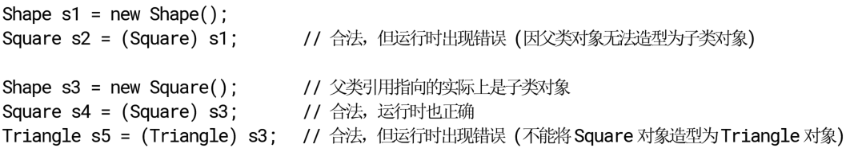
5.8 类的继承
对象造型与instanceof运算符
  强制转换（即造型）也适用于对象类型，目的是将某种类型的对象显式转换为另一种类型：
  1. 对象造型只适用于那些具有继承关系（即兼容）的类型，否则视为非法：
  2. 将父类引用造型为子类对象时，语法上总是合法的，但运行时可能会出现名为ClassCastException（造型异常）的错误，至于是否出现则取决于父类引用指向的是父类对象还是子类对象：

Slide 60
5.8 类的继承
对象造型与instanceof运算符
  3. 因子类对象总是能赋给父类引用，故无需将子类对象造型为父类对象：
  4. 与基本类型一样，被造型的对象 (实际上是对象的引用) 的类型没有发生变化，但不一样的是，对象造型并不会得到一个临时对象，如上述s3和s4指向的是同一对象。

Slide 61

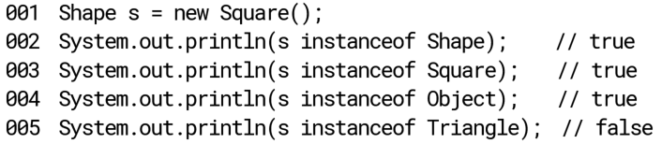
5.8 类的继承
对象造型与instanceof运算符
  有时，程序需要判断某个对象的所属类型，以便下一步操作，此时可以使用instanceof（Java的关键字，注意instance与of之间无空格）运算符：
  上述语法实际上是一个返回boolean值的表达式，其逻辑是判断给定对象是否“是一种”给定类型（并非判断对象的真实类型）。

Slide 62
5.8 类的继承
根类Object
  在Java中，一切皆是对象——所有的类都直接或间接继承自java.lang.Object类。Object类定义了一些常用方法：
  1. native int hashCode( )
  得到用以标识对象的哈希码。该方法默认将对象在内存中的地址转换为一个int型整数以作为该对象的哈希码。因此，若未重写hashCode方法，则任何对象的哈希码都是唯一的。在判断子类对象的等价性，特别是使用第13章介绍的容器框架类时，通常要重写该方法。
  2. final native Class getClass( )
  得到对象所属的类型。java.lang.Class是类类型（注意不是class关键字），其包含了类的所有信息（如类名、包名、字段和方法等）。任何对象所属的类是确定的，故该方法不能被子类重写。通过Class类，程序可以在运行时动态访问类的信息，具体将在第14章介绍。

Slide 63

5.8 类的继承
根类Object
  3. String toString( )
  将对象转换为字符串，该方法的源代码如：
  可见，Object类将对象的类名通过@字符与对象哈希码的16进制形式连接以作为对象的字符串描述——这通常不能满足子类的要求，因此，若需要自定义子类对象的文字描述，通常要重写该方法。
  【例5.18】

Slide 64

5.8 类的继承
对象的等价性
  以“==”运算符比较两个基本类型的变量时，其比较的是值。若用于对象，则比较的是对象的引用 。
  很多情况下，编程者并不关心两个对象的引用是否相等，而关心对象的“内容”是否相同。例如，若两个产品对象的编号相同，则认为它们是“相等”的，显然“==”运算符不能满足这样的需求——因为两个对象各自占据着不同的内存单元。
  Object类提供了equals方法用于比较两个对象，其完整源代码如：
  容易看出，equals方法与“==”运算符的实质是一样的，因此，若需要自定义子类对象的判等逻辑，通常要重写该方法。

Slide 65
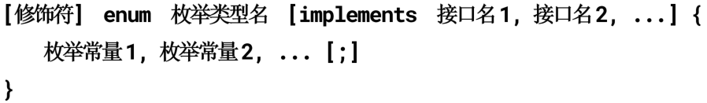
5.9 枚举
  枚举（Enumeration）类型实际上是由若干常量构成的集合，这些常量称为枚举常量，声明为枚举类型的变量的取值只能是这些枚举常量中的某一个。
  1. 从语法上来看，虽然枚举类型使用了enum而非class关键字，但枚举类型实质上就是一个类——可以包含字段、构造方法或其它方法。
  2. 当枚举类型包含字段和方法时，最后一个枚举常量后的分号不能省略。
  3. 每个枚举常量都会被分配一个int型的值——序数，从0开始，以1递增。
  4. 枚举常量可以出现在switch语句中的case关键字之后，但此时不能使用完全限定名，即枚举常量前不能跟“枚举类型名.”——编译器根据switch后括号内的枚举对象知道case后的枚举常量是在哪个枚举类型中定义的。

Slide 66
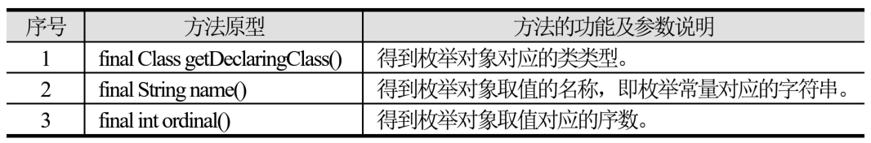
5.9 枚举
  所有的枚举类型实际上都隐含继承自java.lang.Enum类，因此不能再继承其它的类。Enum类定义的方法主要包括：
  编译器还会为每个枚举类型生成一个无参的静态方法values，该方法返回所有枚举常量构成的数组。
  每个枚举常量都是枚举类型，而并不是其序数所属的int型，因此，不能像操作int型数据那样操作枚举常量。此外，与C/C++不同，不允许显式改变枚举常量的序数，也不允许将int型造型为枚举常量。

Slide 67
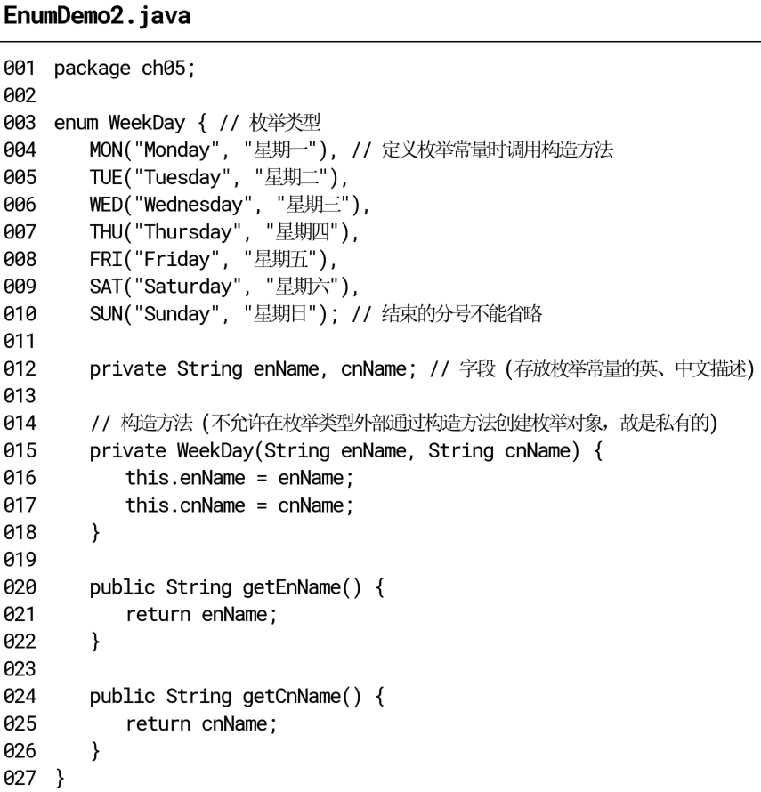
5.9 枚举
  有时，可能需要自定义枚举常量的字符串描述，此时可以为枚举类型编写构造方法，并以“枚举常量(字符串)”的形式来自定义枚举常量。

Slide 68
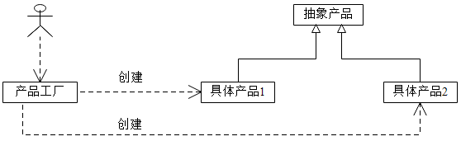
5.10 案例实践5：简单工厂模式
  简单工厂（Simple Factory）模式是工厂模式的一种，用于创建对象（如同工厂生产产品），又称为静态工厂方法模式。
  抽象产品类有若干具体产品子类，外界通过产品工厂类获得各个具体产品类的对象。

Slide 69
作业和实验
作业
  习题5
  简答题：2、3、5、6、7、9、12、14、19、20、21、24、30
  阅读程序题：全部
实验
  实验5： 类与对象

